Slide 1

Pensamento Computacional
Professor Enderson Nobre Santos

Slide 2
Aula 1: Conceitos básicos

Slide 3
Tópicos
Definição e bases do pensamento computacional.
O que é computação?
Computação x Informática.
Tipos de computadores.
Uso da computação.
Pilares da computação.

Slide 4
Pensamento Computacional
“São os processos de pensamento envolvidos na formulação de um problema e que expressam sua solução ou soluções eficazmente, de tal forma que uma máquina ou uma pessoa possa realizar.” (Wing, 2014).

Slide 5
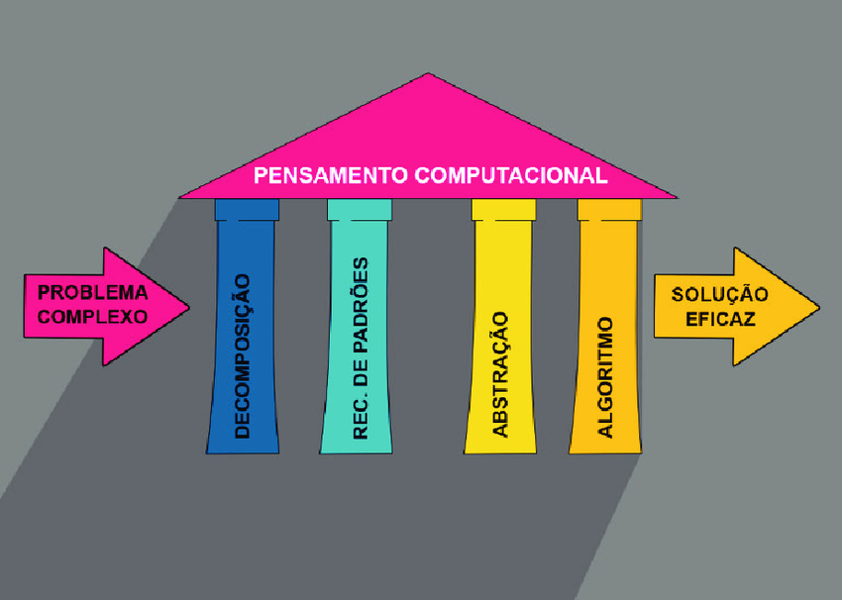
Bases do pensamento computacional

Slide 6
O que é computação?
É qualquer atividade realizada para atender um objetivo claro, que beneficia, precisa ou cria dispositivos computacionais.
A computação é uma área muito utilizada como suporte ou ferramenta para resolução de problemas é outras áreas como: Administração, Biologia, Direito, etc.

Slide 7
Computação x Informática
Computação
Ato ou efeito de computar qualquer trabalho ou atividade que envolva o uso do computado.
Informática
O estudo da computação e do processamento de informações que abranjam todos os aspectos relacionados com hardware e software.

Slide 8
Computação x Informática
É uma ciência que tem por objetivo coletar, produzir, processar e analisar dados, produzindo informação que, por sua vez, pode gerar conhecimento.

Slide 9
Tipos de computadores
Podemos separar a classificação dos computadores conforme os seguintes critérios:
Tecnologia de processamento de dados.
Porte.
Natureza da utilização.

Slide 10
Tipos de computadores
Tecnologia de processamento
Analógicos.
Digitais.
Híbridos.

Slide 11
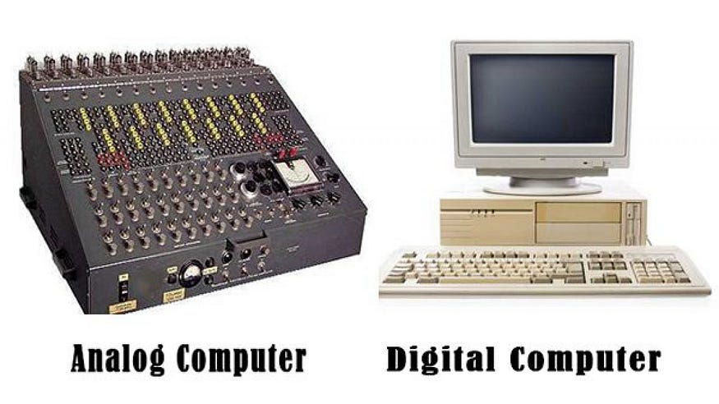
Tipos de computadores
https://medium.com/@hasonsnik/analog-computer-vs-digital-computer-c93cd8da9705

Slide 12
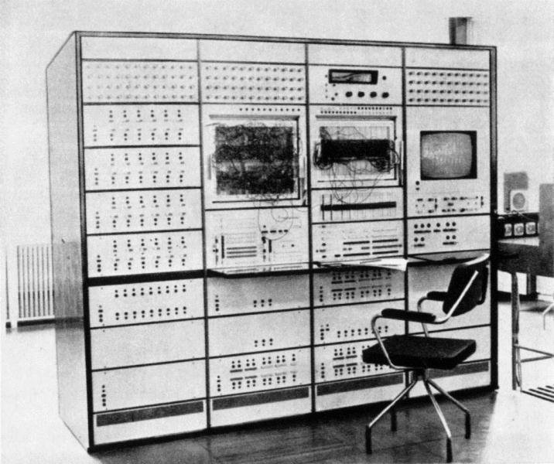
Tipos de computadores
https://studiousguy.com/hybrid-computers-examples/

Slide 13
Tipos de computadores
Porte de computadores
Supercomputadores.
Computadores de grande porte.
Computadores de médio porte.
Computadores de pequeno porte.
Computadores portáteis.

Slide 14
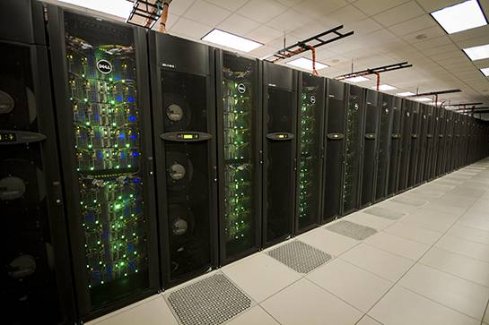
Tipos de computadores
https://www.tecmundo.com.br/supercomputadores/58276-conheca-10-supercomputadores-poderosos-mundo.htm

Slide 15
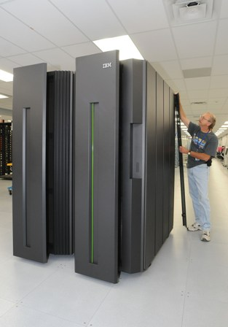
Tipos de computadores

Slide 16
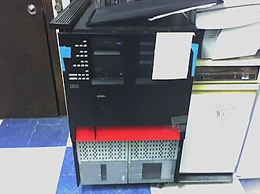
Tipos de computadores
https://pt.wikipedia.org/wiki/AS/400

Slide 17
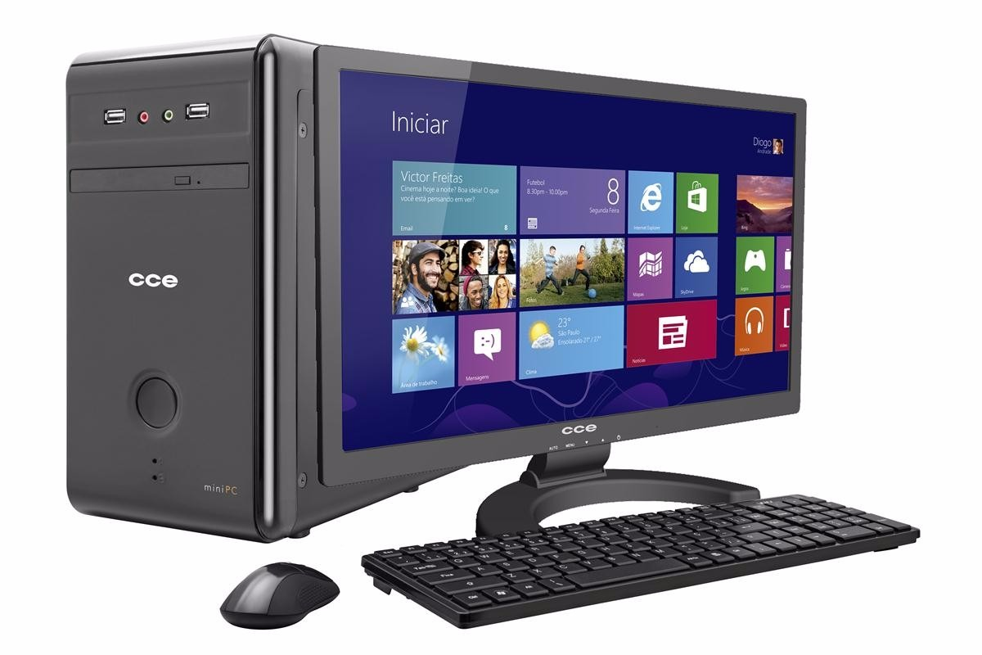
Tipos de computadores

Slide 18
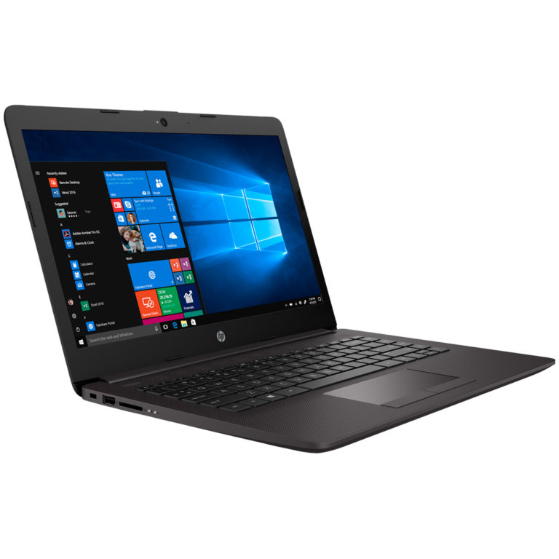
Tipos de computadores

Slide 19
Tipos de computadores
Tipos de uso
Computador pessoal.
Servidor.
Estação de trabalho.
Computador dedicado a aplicações.
Computador embarcado.

Slide 20
Uso da computação
A computação está presente no nossos dia-a-dia para uso pessoal ou profissional.

Slide 21
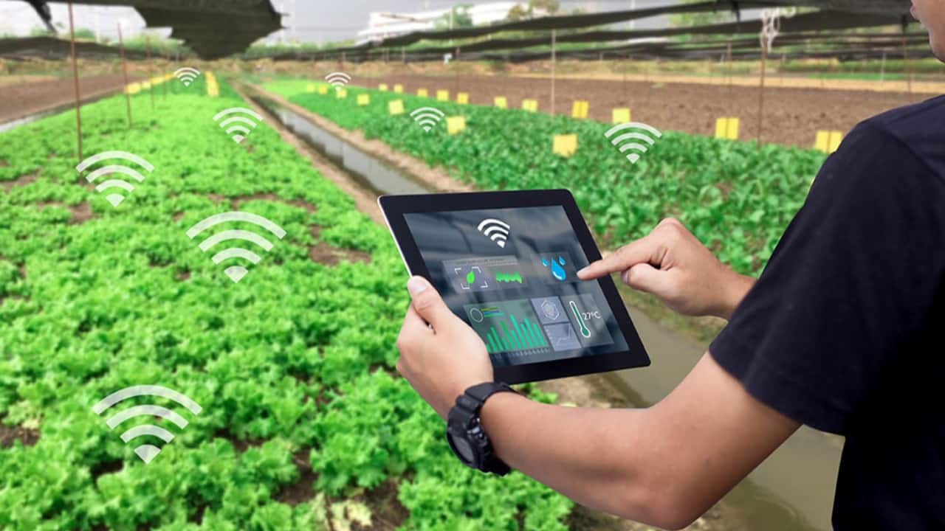
Uso da computação

Slide 22
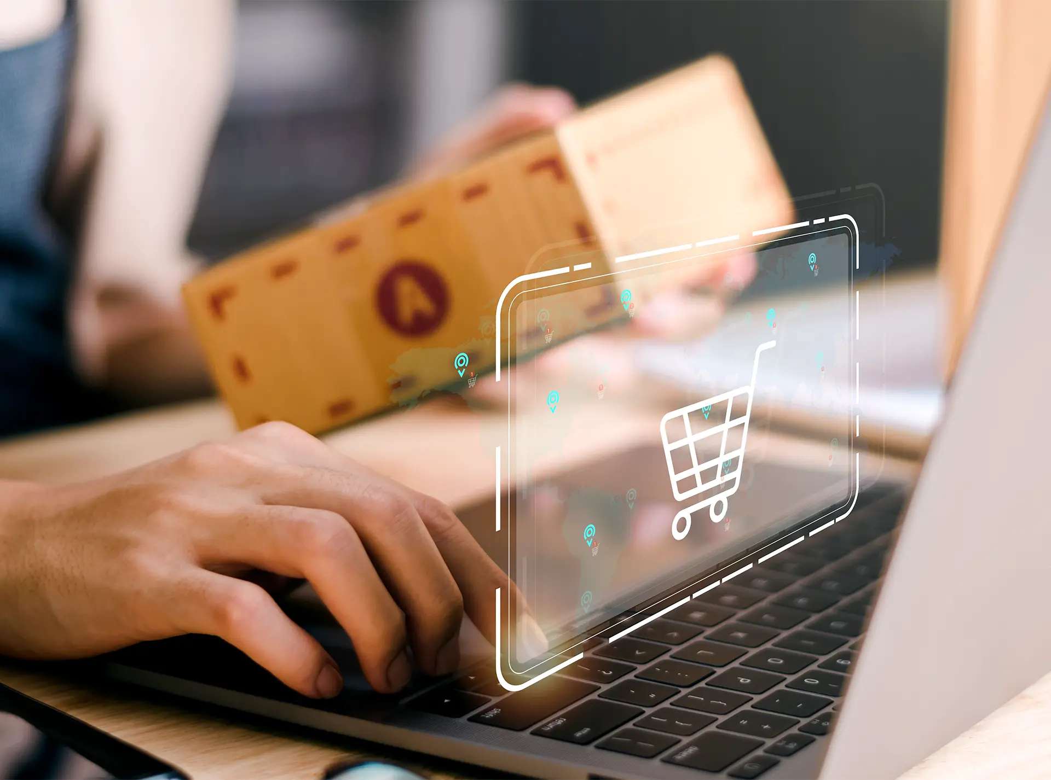
Uso da computação

Slide 23
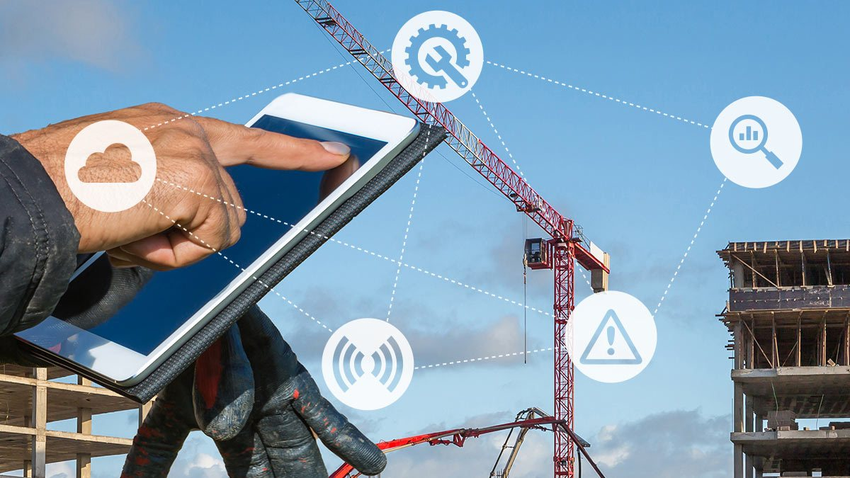
Uso da computação

Slide 24
Uso da computação
Outros setores em que a computação é empregada:
Telecomunicações.
Serviços.
Saúde.
Segurança.
Ensino.
Órgãos públicos.

Slide 25
Pilares da computação
Sistemas de computações possuem três componentes:
Dados.
Hardware.
Software.

Slide 26
Referências Bibliográficas
[1] Carvalho, A. Lorena, A. Introdução à Computação: hardware, software e dados. Rio de Janeiro: LTC, 2017. Disponível em: https://integrada.minhabiblioteca.com.br/#/books/9788521633167/cfi/6/10!/4/2@0:0
[2] VICARI, Rosa Maria; MOREIRA, Alvaro Freitas; MENEZES, Paulo Fernando Blauth. Pensamento computacional: revisão bibliográfica. 2018. Disponível em: https://www.lume.ufrgs.br/bitstream/handle/10183/197566/001097710.pdf

